Slide 1
VIII₁
2017/2018

Slide 2
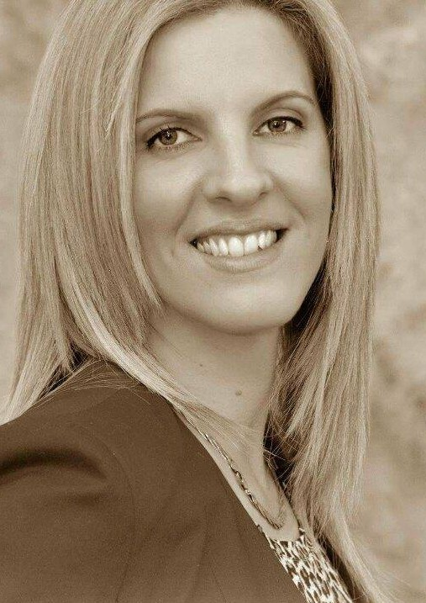
Наташа Бугарски Перић
Прва слова и песмице,
научили смо код Наташе учитељице.
И у вишим разредима
док смо били,
нашу учитељицу смо
код нових ђака обилазили.

Slide 3
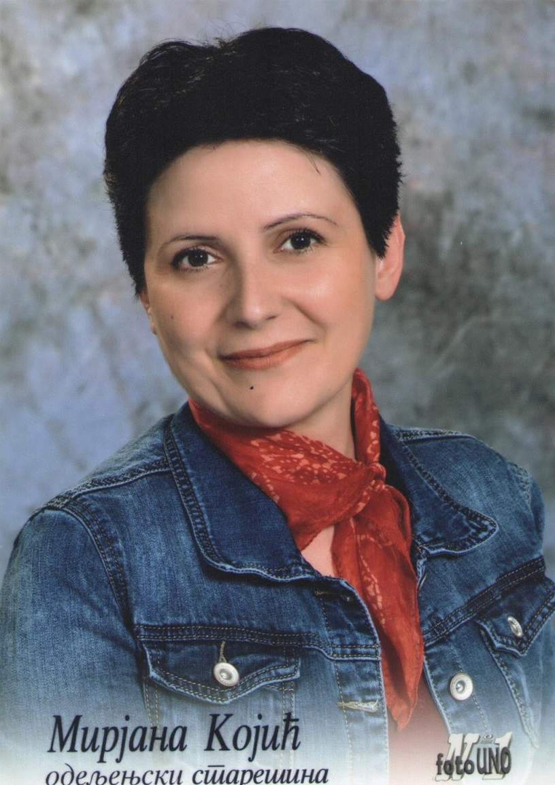
Мирјана Којић
Њој смо увек неке муке задавали,
али кад настане проблем,
заједно смо га решавали.
Учила нас је како техничко,
па тако и о животу,
у свему је тражила позитиву и доброту.

Slide 4
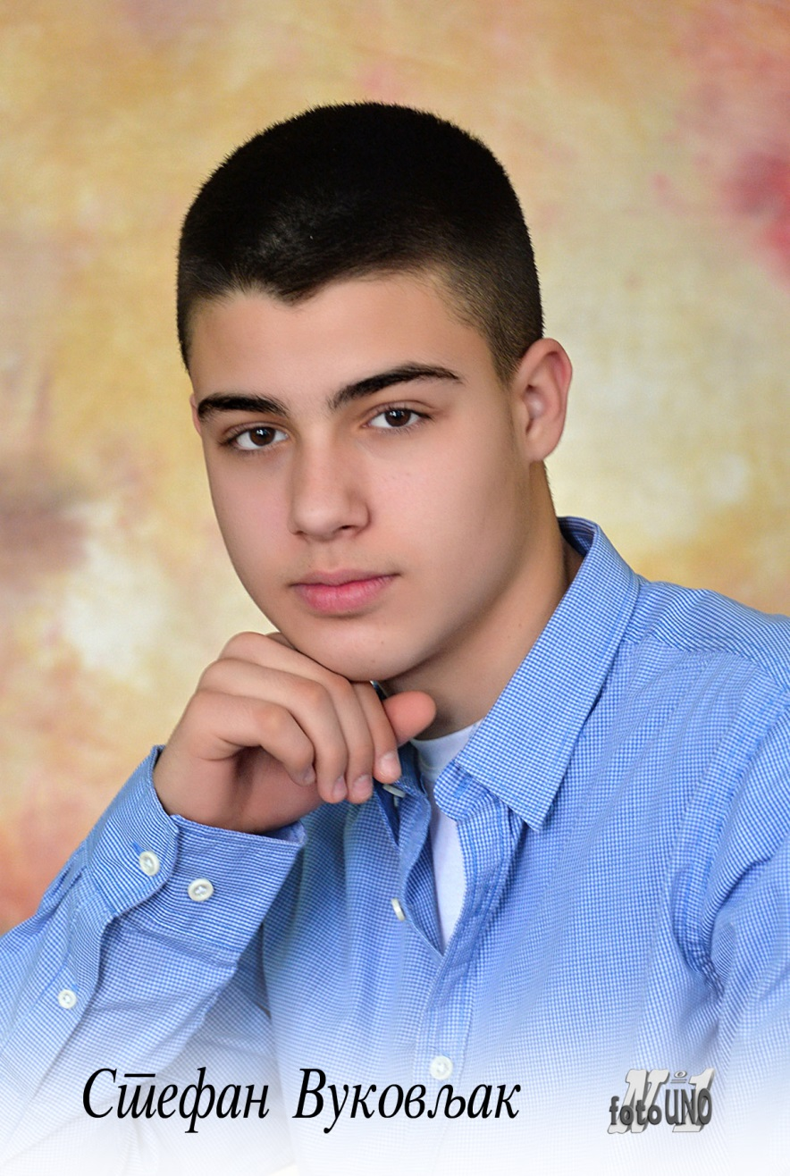
Стефан Вуковљак
Иако му је школа
од свих нас најближе,
ипак последњи
на први час стиже.
Најчешће му је Француз
био друг из клупе,
а за школу га је болело „уво“.

Slide 5
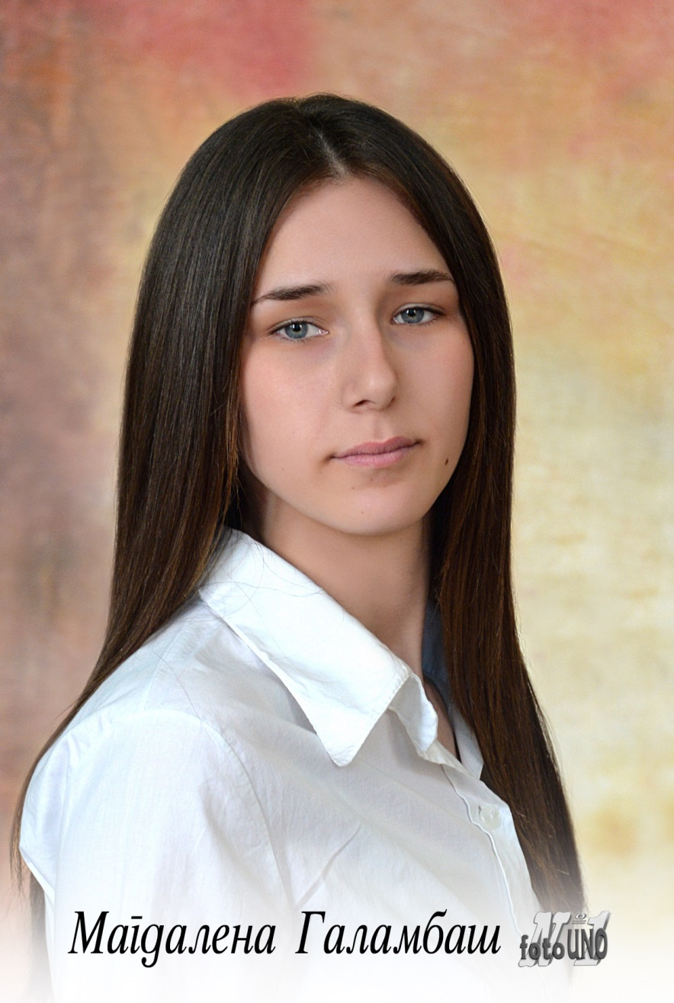
Магдалена Галамбош
Иако има тихи глас,
Александри је са њом забаван сваки час.
Маца увек нешто певуши,
музика јој је у души.

Slide 6
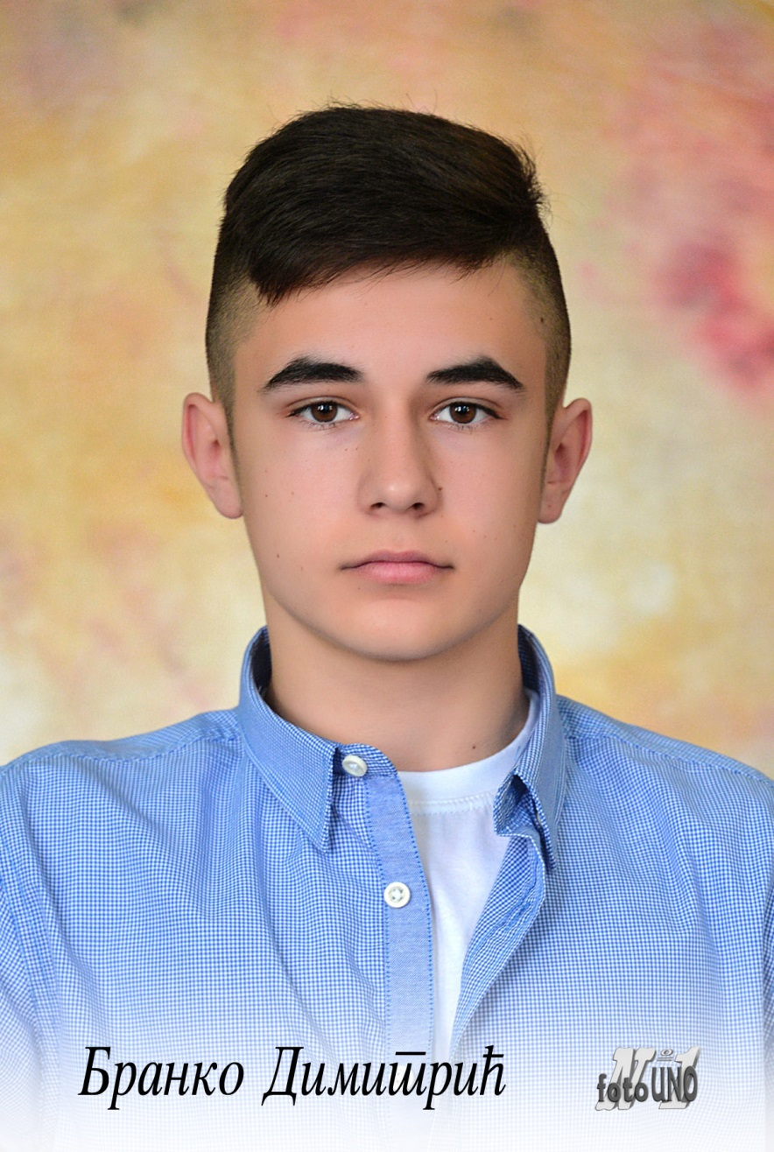
Бранко Димитрић
Бранко Бели срећу дели,
увек с нама се весели.
Воли друштво,
а мало мање школу,
радује се сваком постигутом голу.

Slide 7
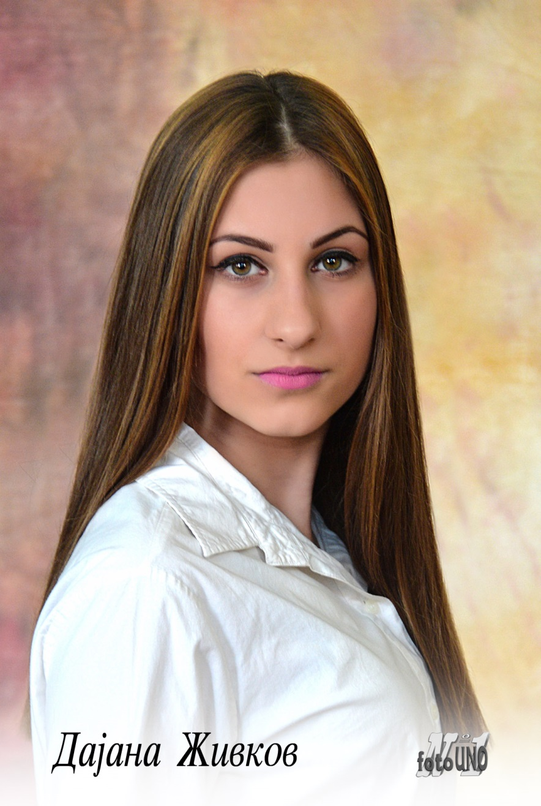
Дајана Живков
Да гледа шпанске серије до касно воли,
зато често спава у школи.
Са братом Дејаном стално се свађа,
обично победи,
иако је млађа.

Slide 8
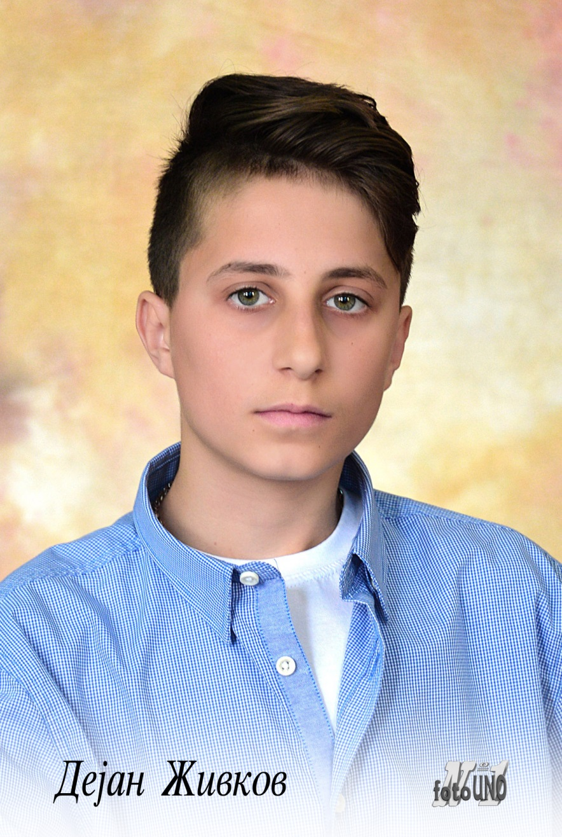
Дејан Живков
Добацује увек свима,
и за сваког коментар има.
Али није лош,
и сви га воле,
једва је дочекао да се реши школе.

Slide 9
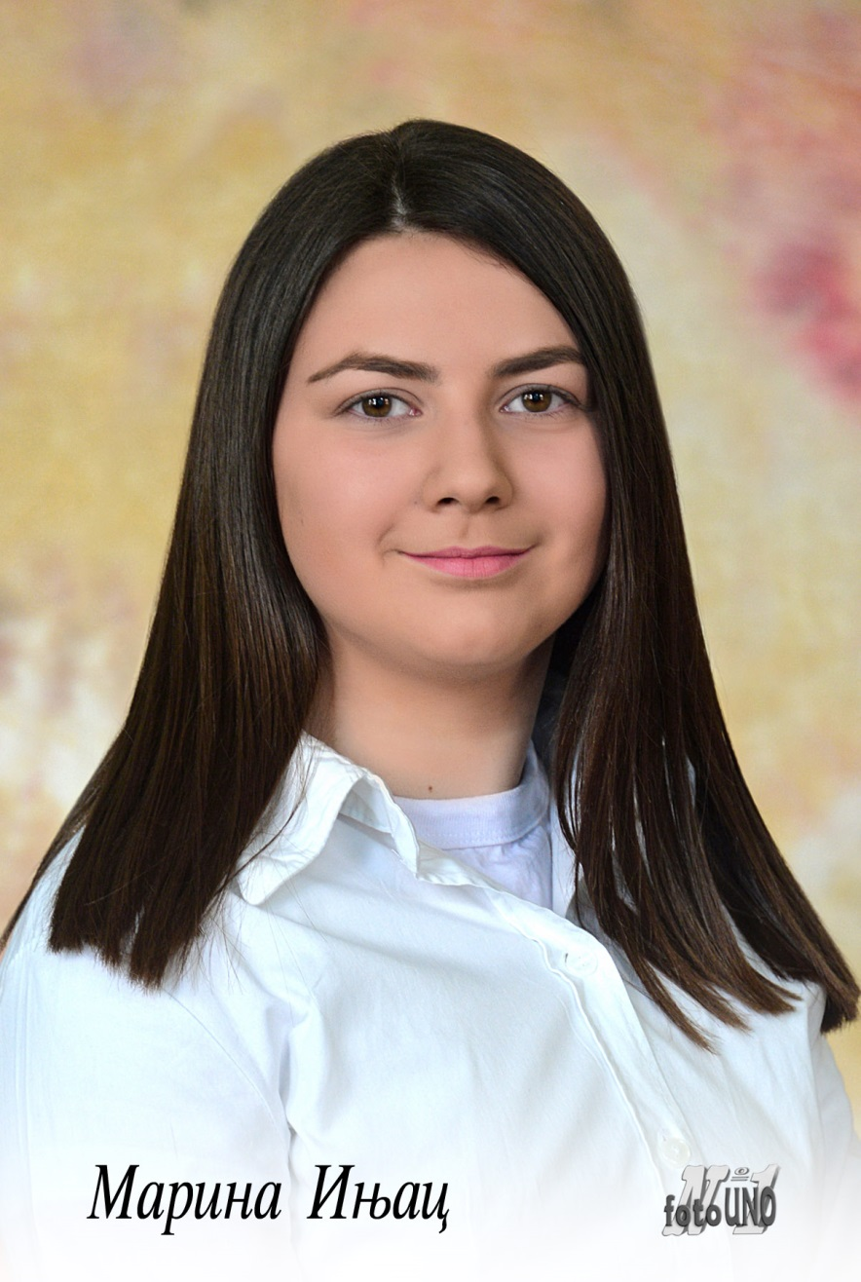
Марина Ињац
Медицину ће уписати, јер свима помоћи жели,
сем тога пуно чита књиге,
и савете дели.
Вуковац ће бити,
и надамо се да ће и у средњој
са одличним оценама наставити.

Slide 10
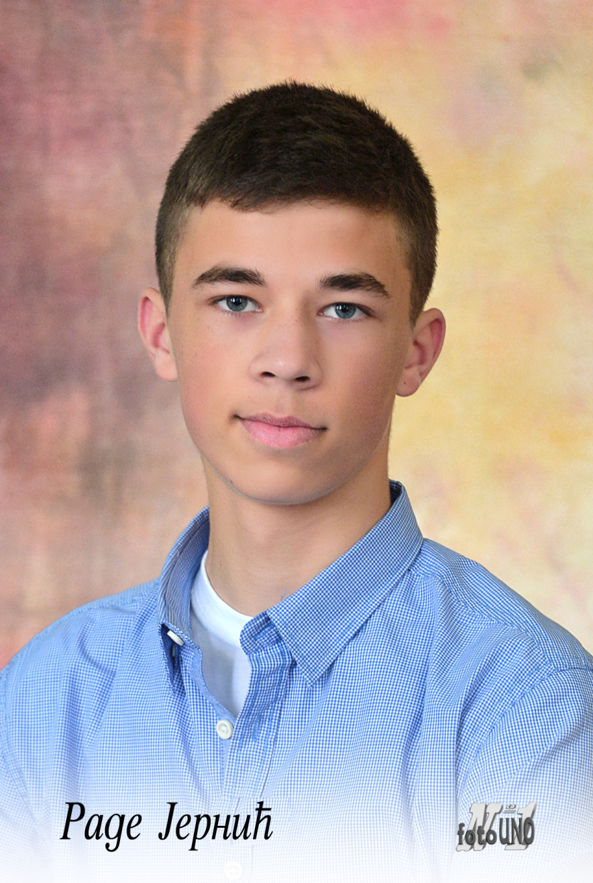
Раде Јернић
На фудбалском терену права је чигра,
а поред тога,
хоби му је
и игрице да игра.
Раде је смешан и луд
и не можеш
да му не будеш друг.

Slide 11
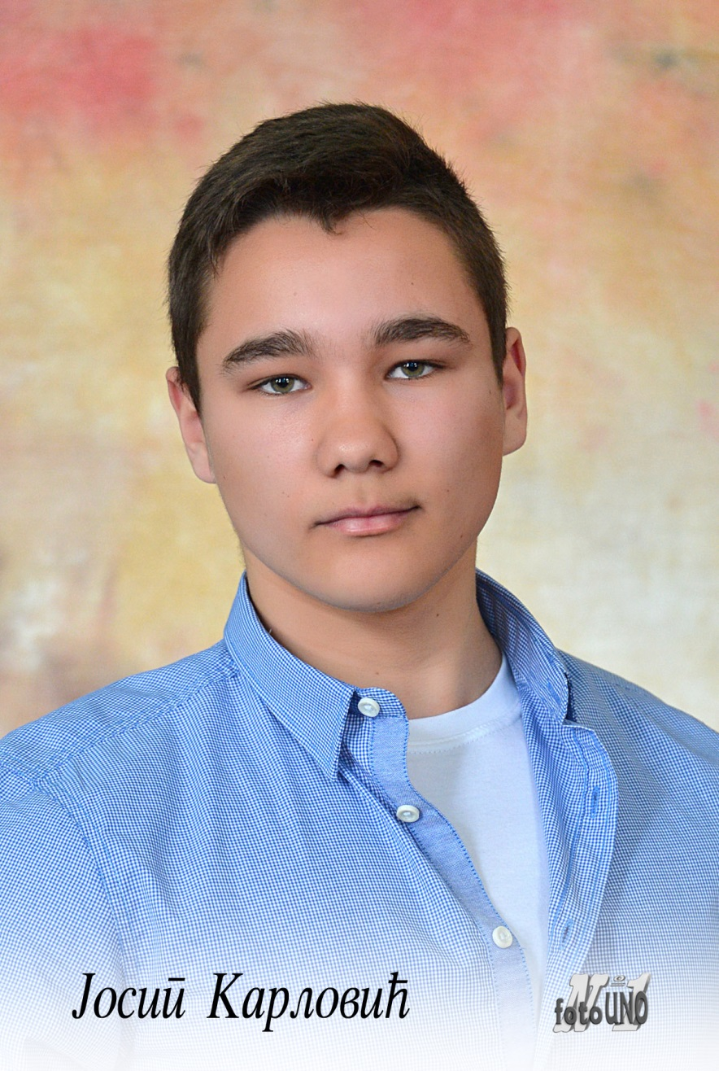
Јосип Карловић
Увек је био миран и тих,
написаћемо и за њега
неки стих.
Због теретане постаје све јачи,
боље да се са њим нико не покачи.

Slide 12
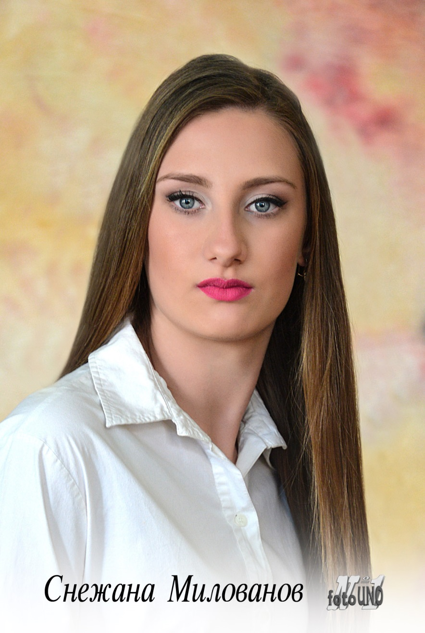
Снежана Милованов
Плаве очи има
и добра је са свима.
За коње има највише воље,
зато јаше сваког дана
све боље.
Да прави фризуре воли,
Зато ће наставити
у фризерској школи.

Slide 13
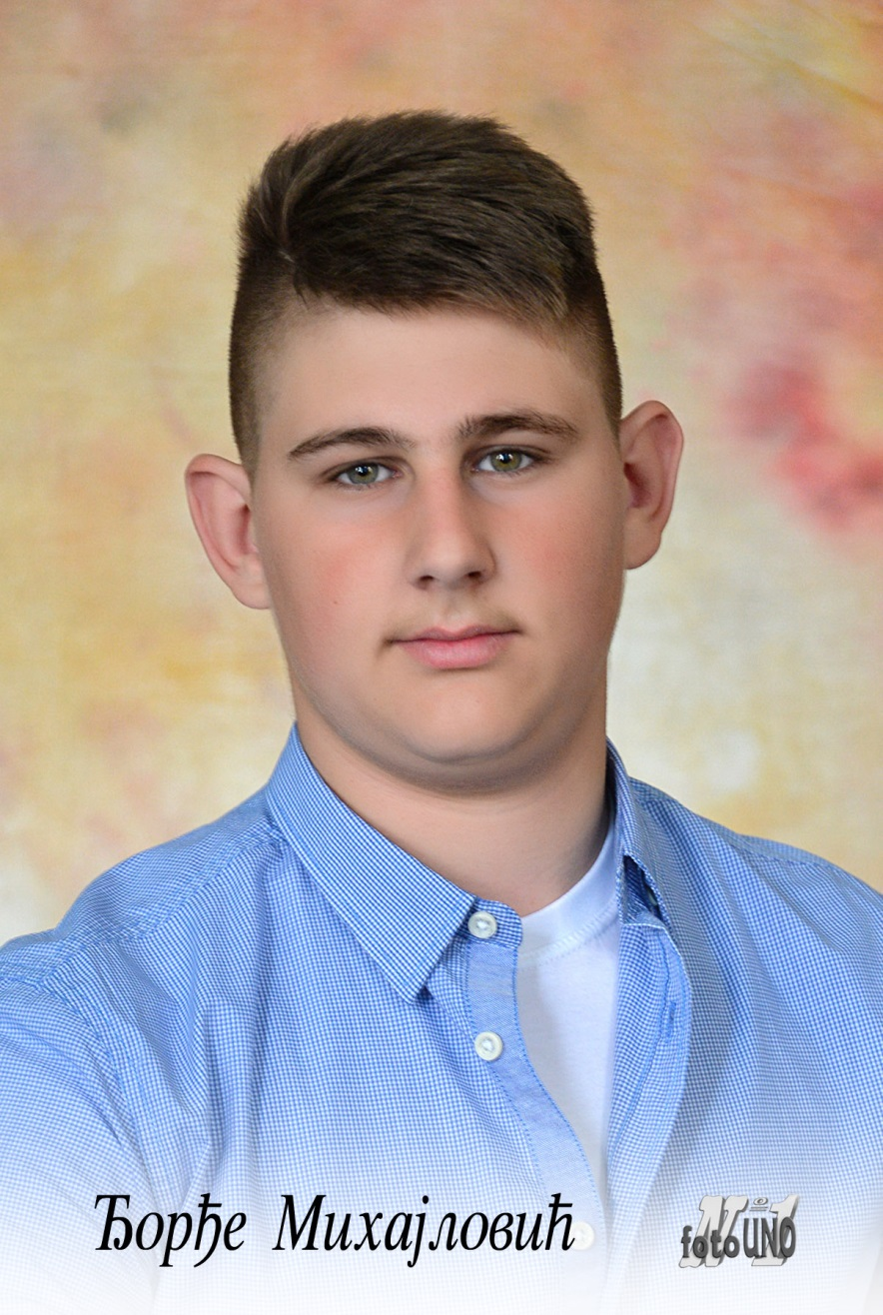
Ђорђе Михајловић
Француз коње и тракторе воли,
зато ће наставити у пољопривредној школи.
Своје шале је делио са нама и
био је насмејан свакога дана.

Slide 14
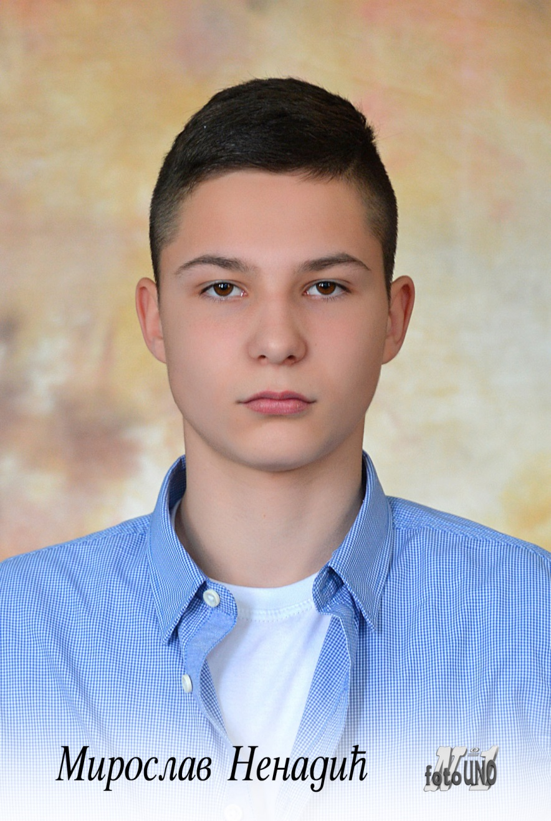
Мирослав Ненадић
У теретани да вежба воли,
а рек’о нам је
да ће наставити у техничкој школи.
Заразан смех има,
а овде се завршава ова рима.

Slide 15
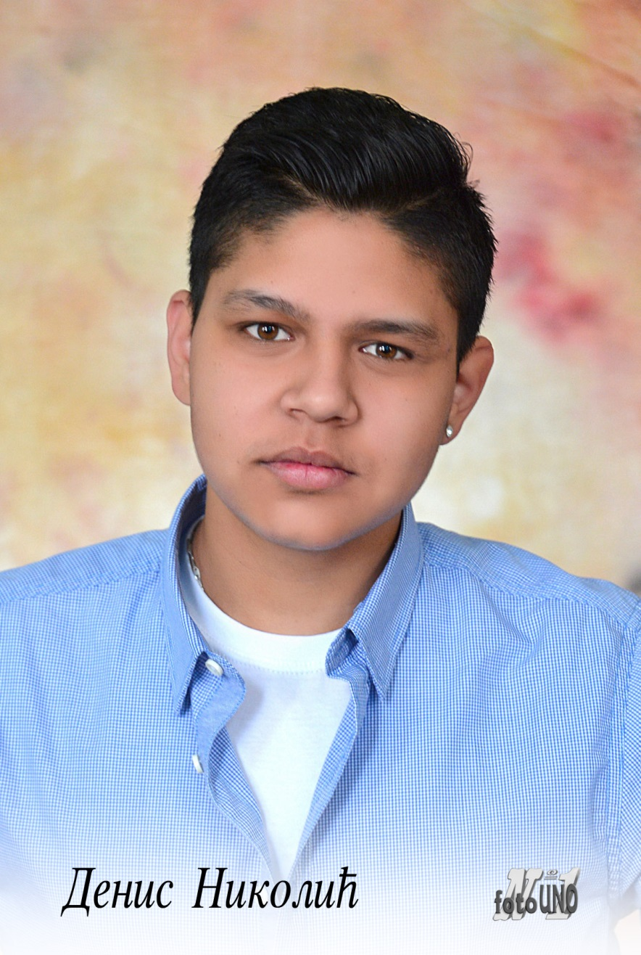
Денис Николић
Кад Денис тамбуру засвира
у срце нас дира.
Смарао се у школи,
али зато музику много воли.

Slide 16
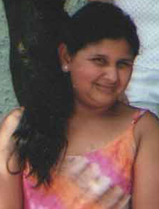
Драгица Павел
Драгица у школи
није баш била често,
враголаста је,
не држи је место.

Slide 17
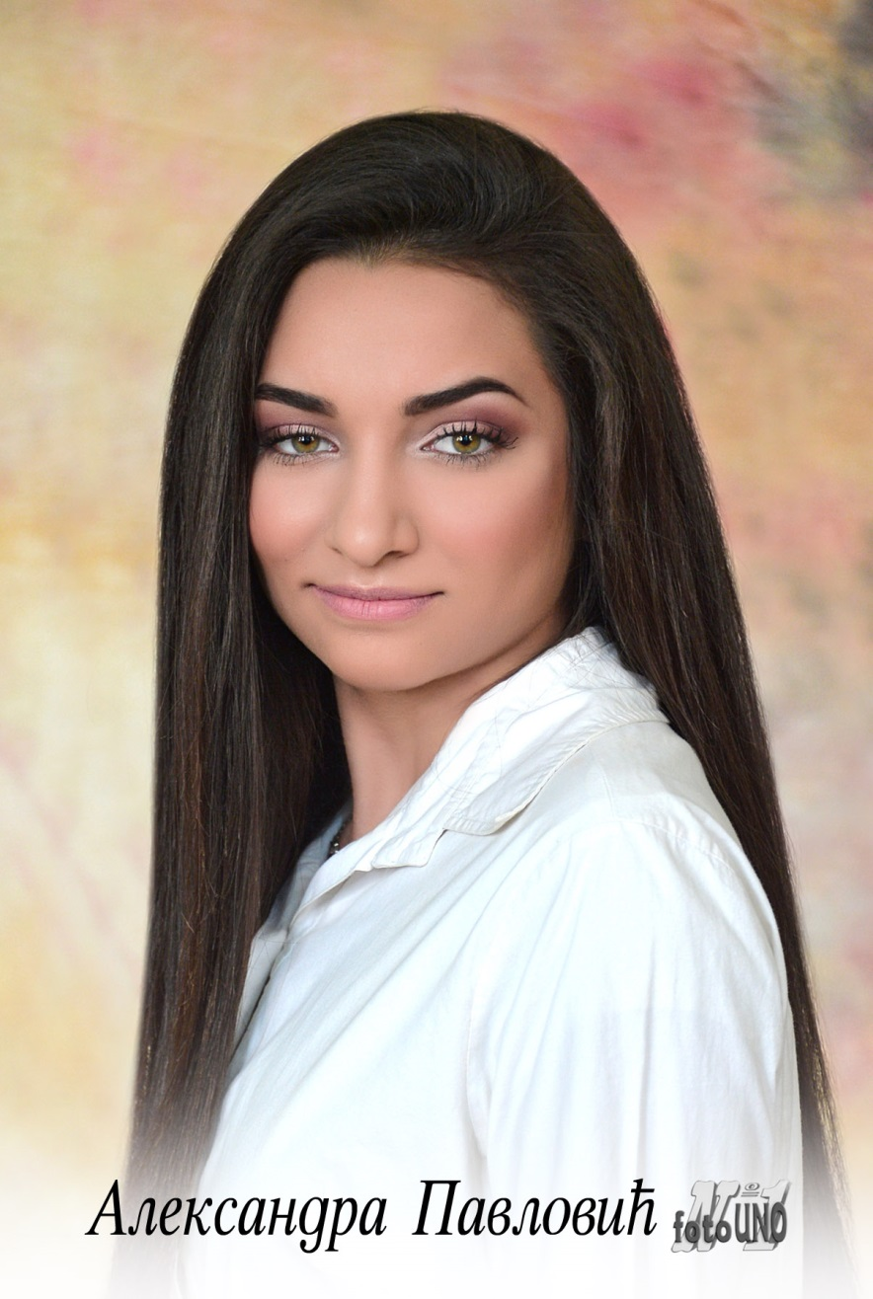
Александра Павловић
Александра је тиха девојчица.
Са Мацом је најбоља другарица.
Лепе очи она има,
тешко оном,
ког’ заведе њима.

Slide 18
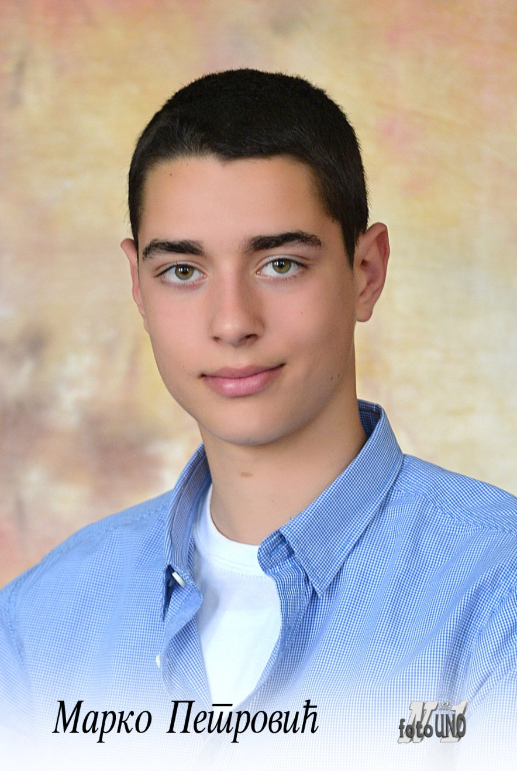
Марко Петровић
О школи га не питајте, све га смара,
а увек је уз њега била његова дружина бећара.
Увек га је мрзело да пише,
до лова и риболова
му је стало највише.

Slide 19
А САДА МАЛО СЛИКА

Slide 20
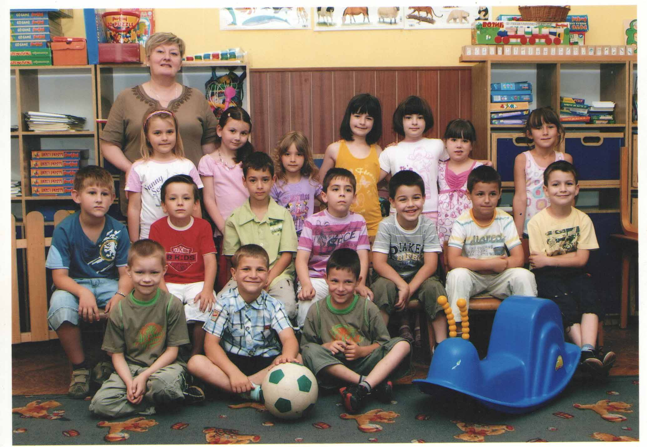

Slide 21
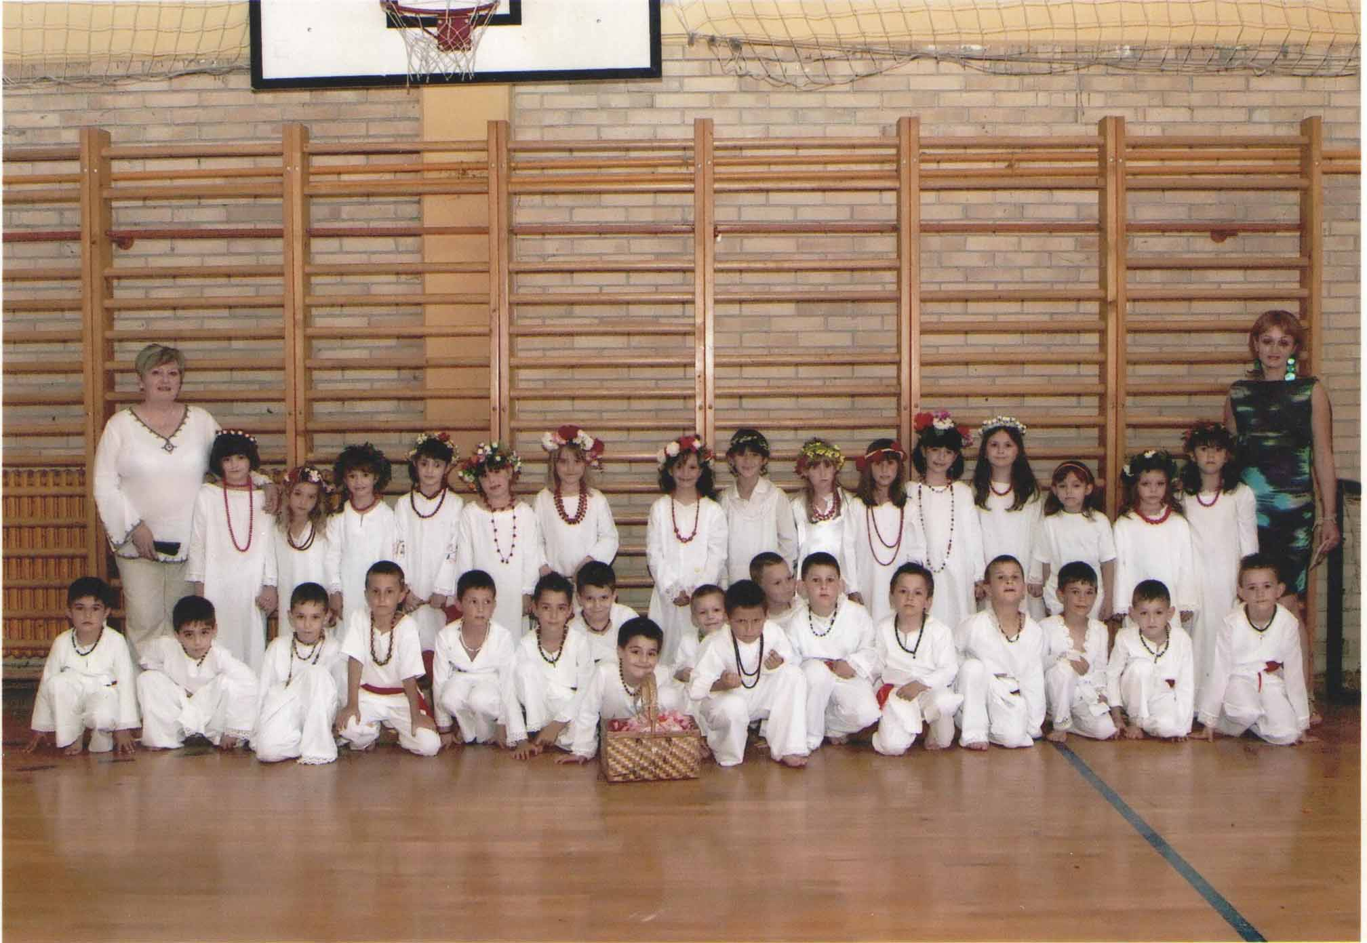

Slide 22
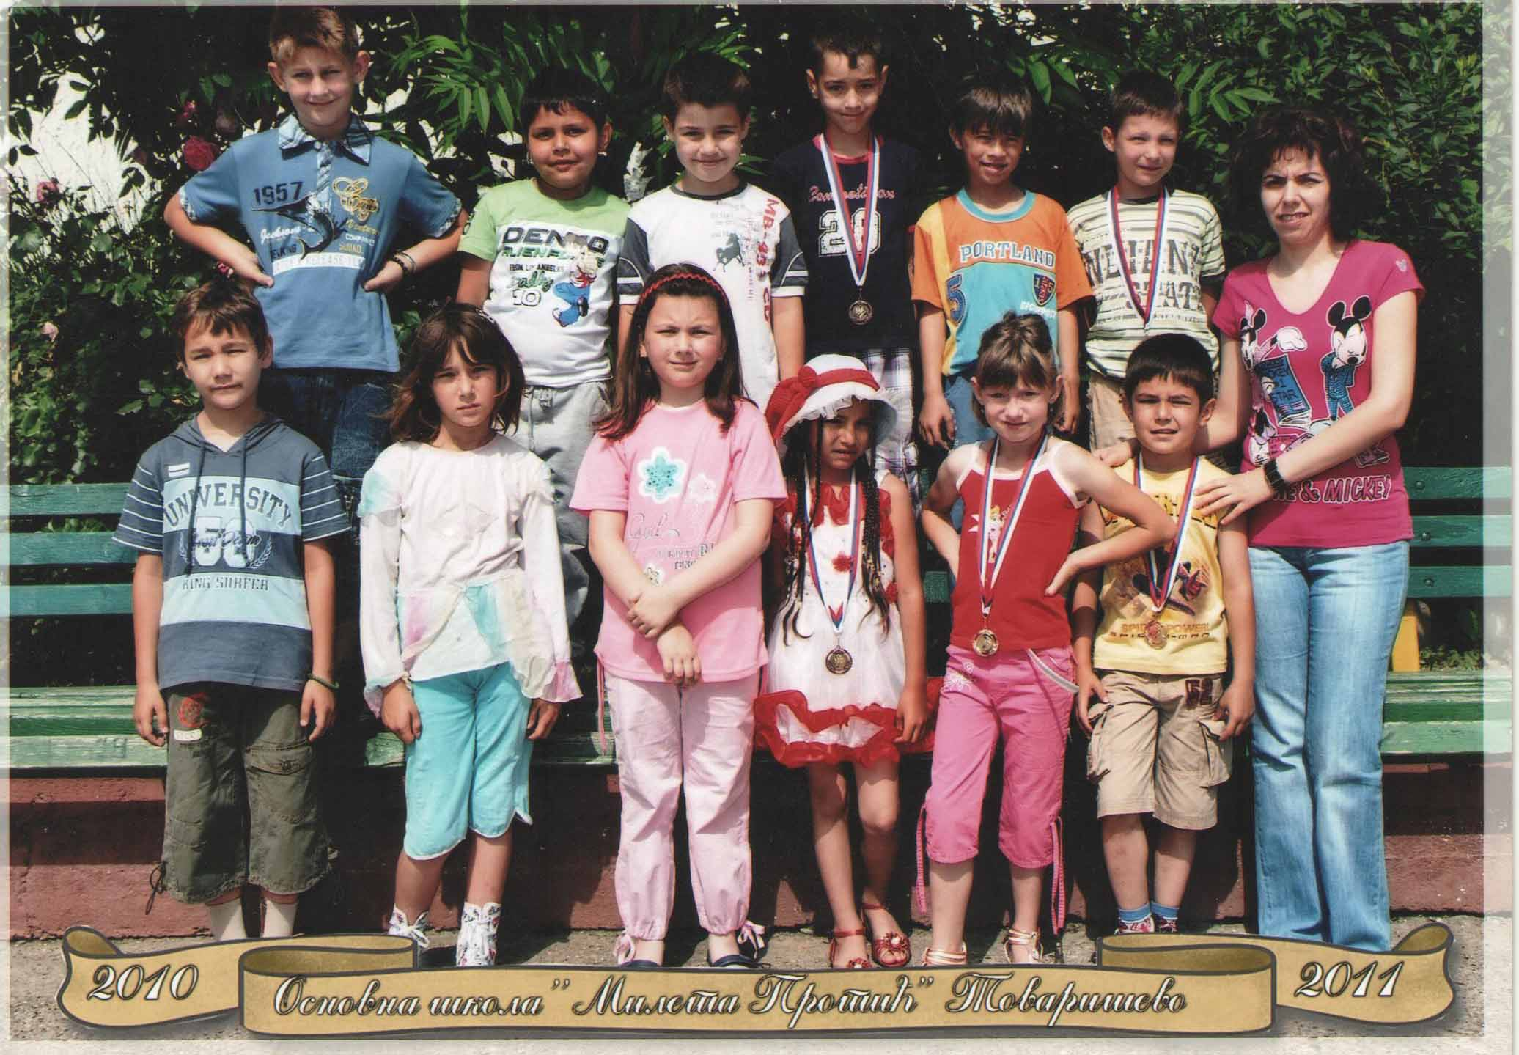

Slide 23
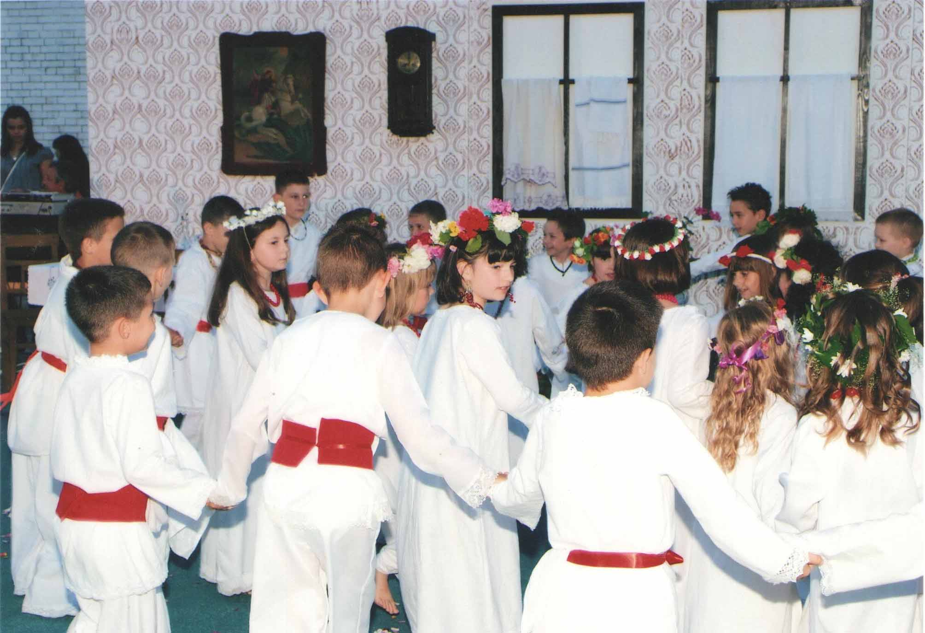

Slide 24
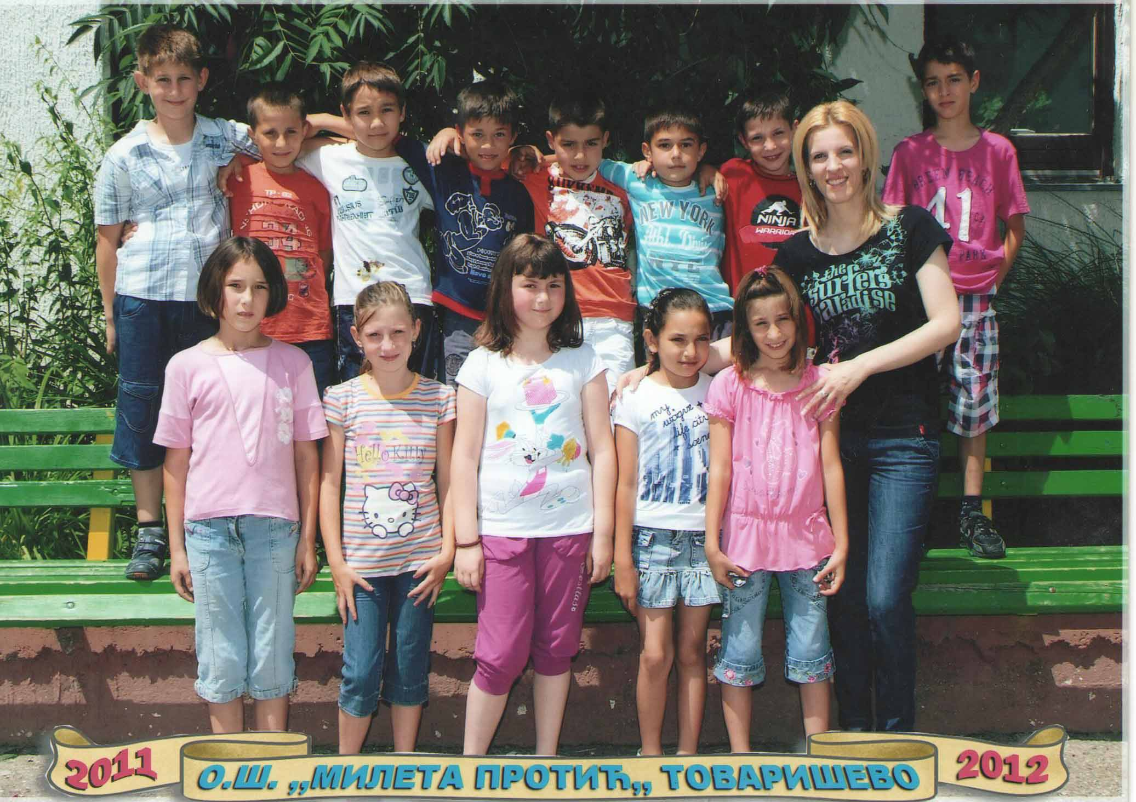

Slide 25
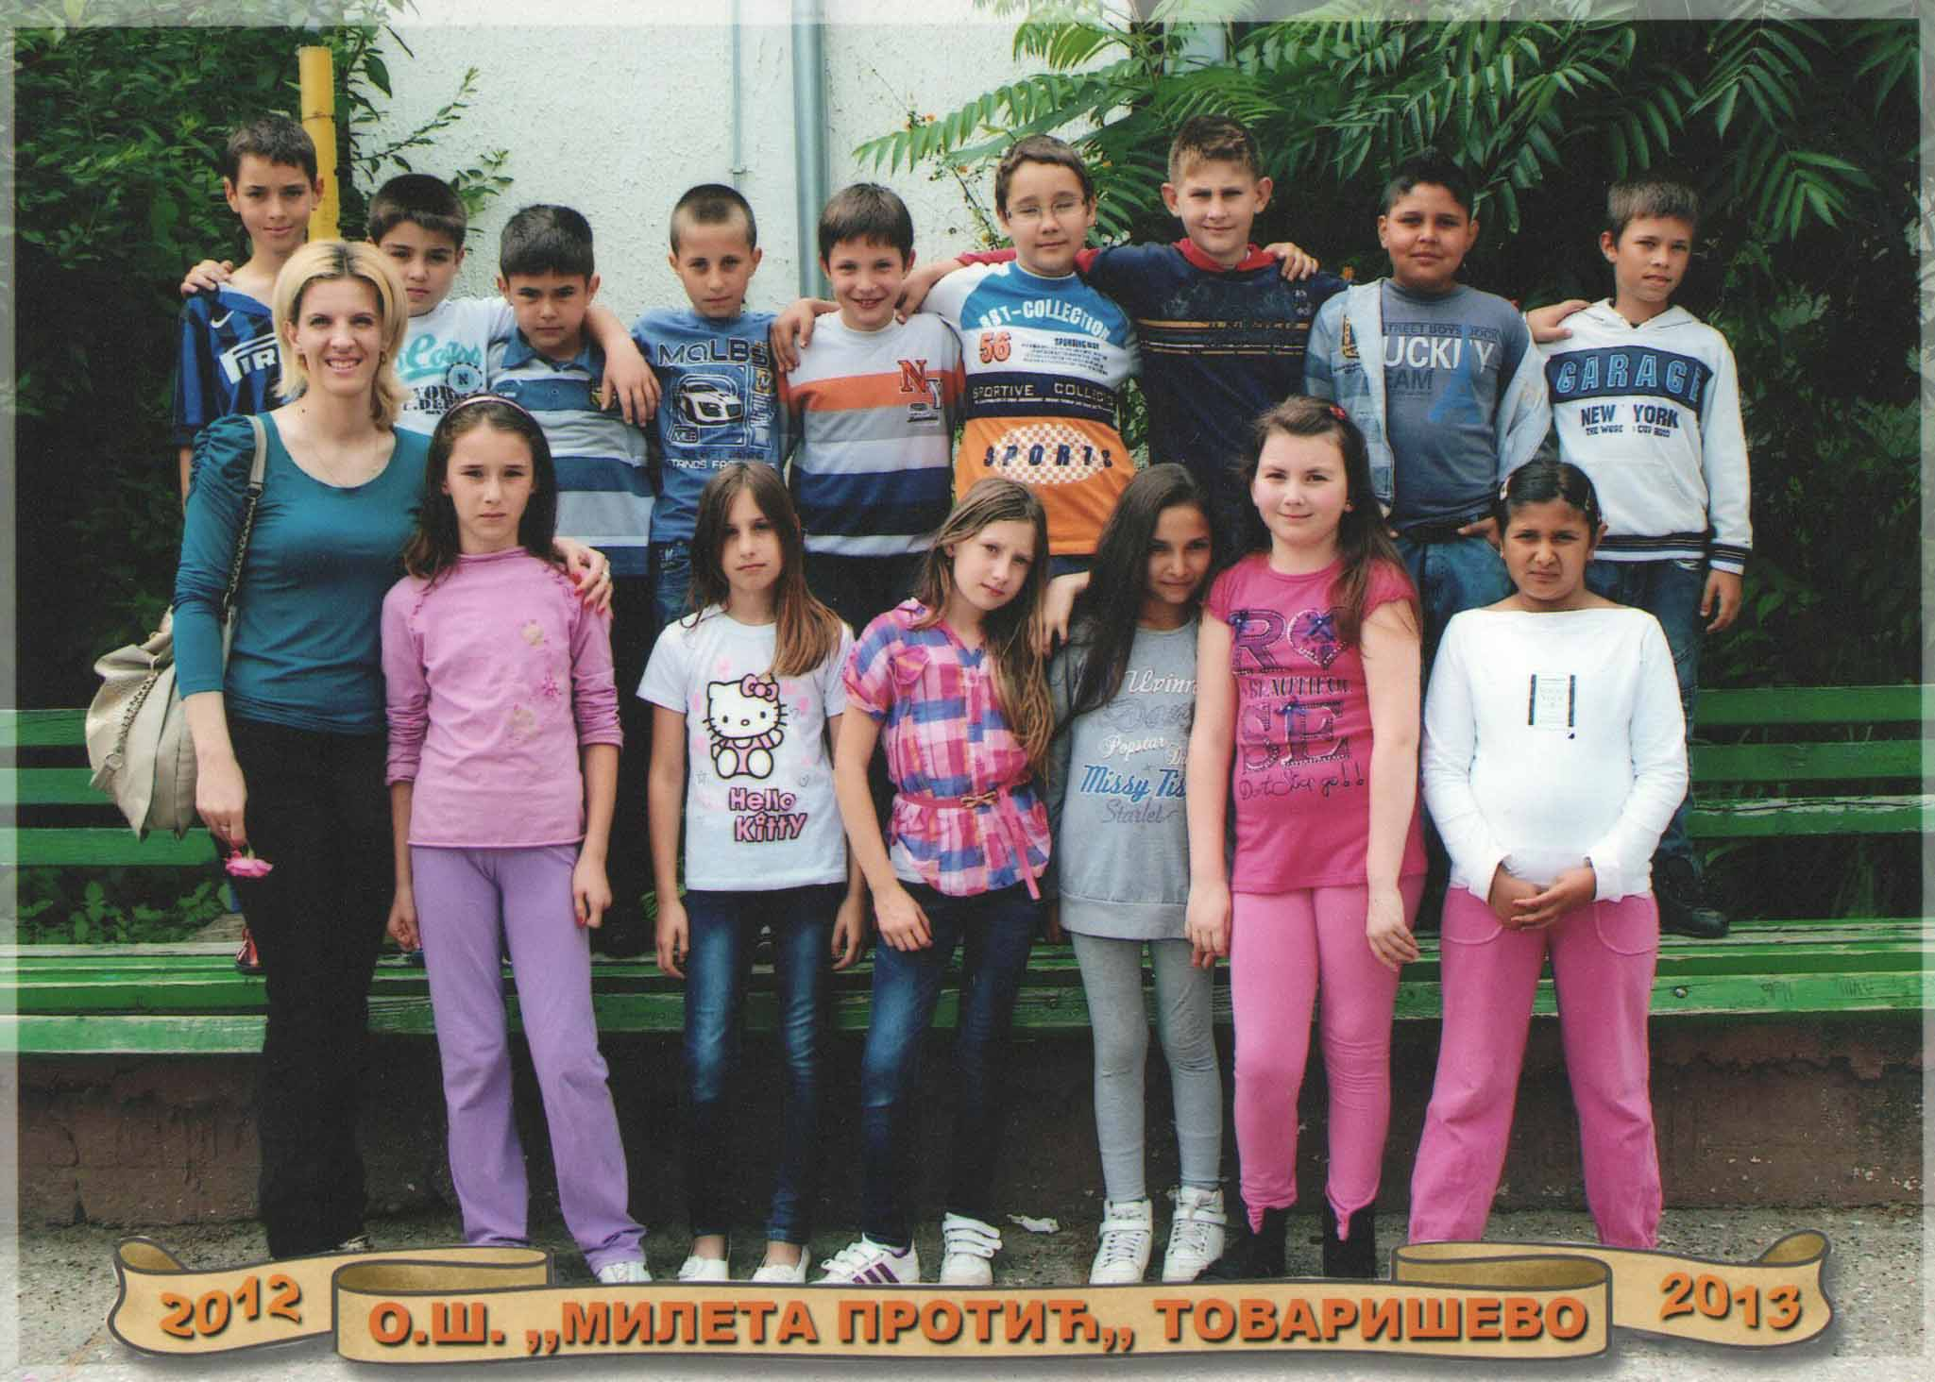

Slide 26
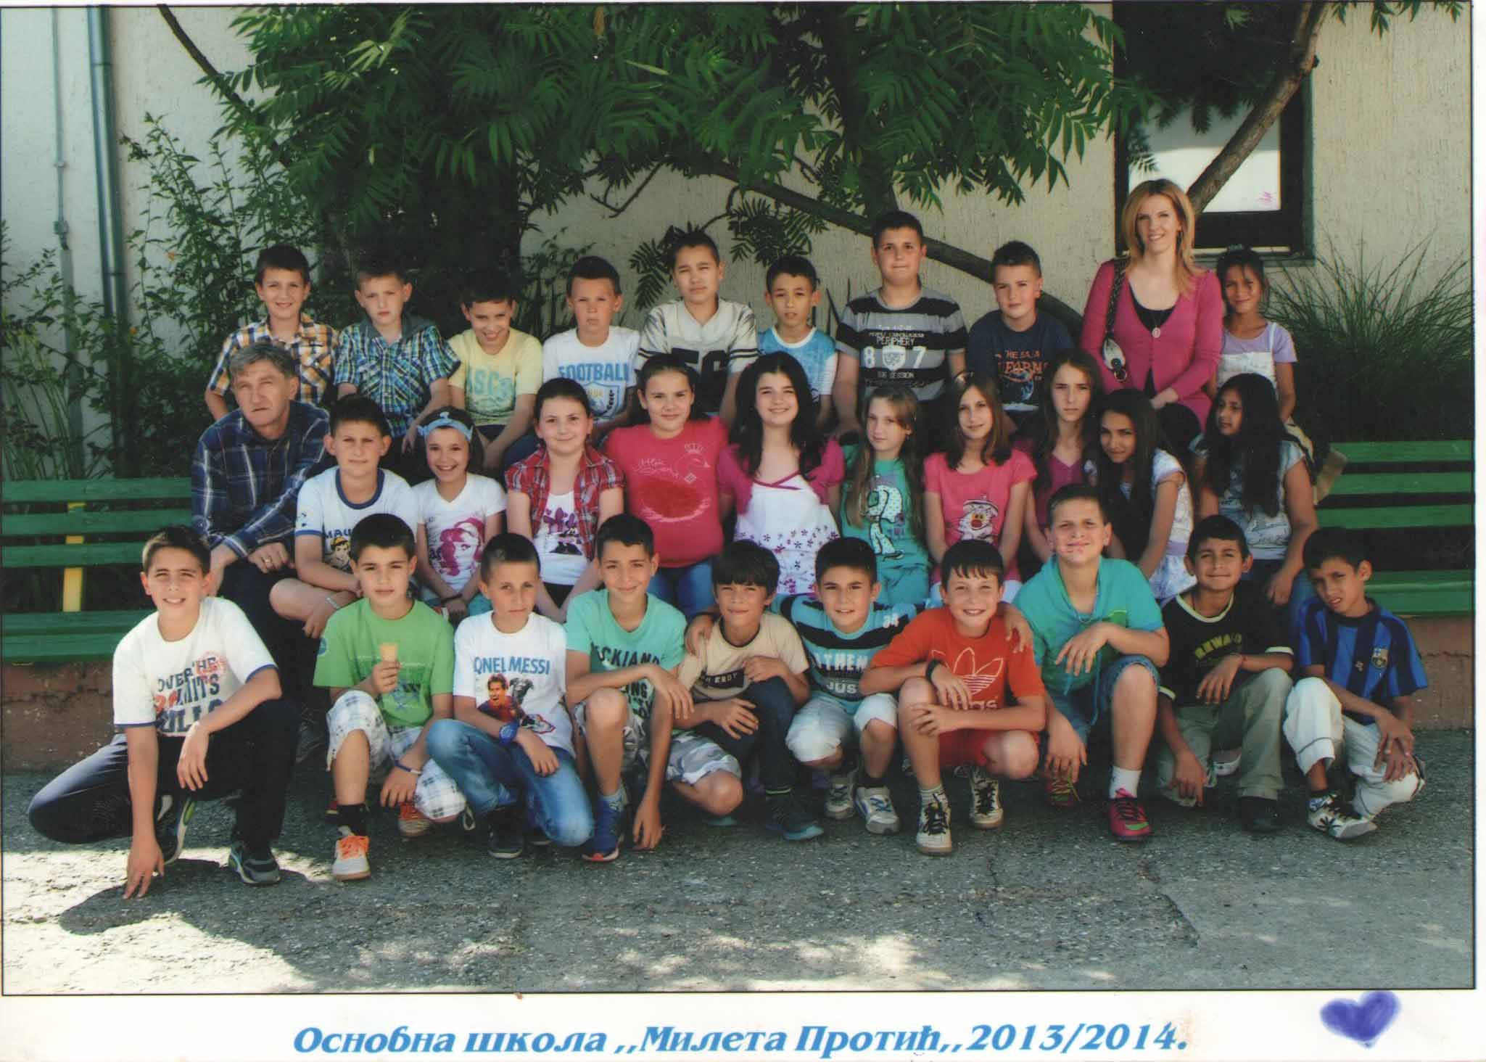

Slide 27
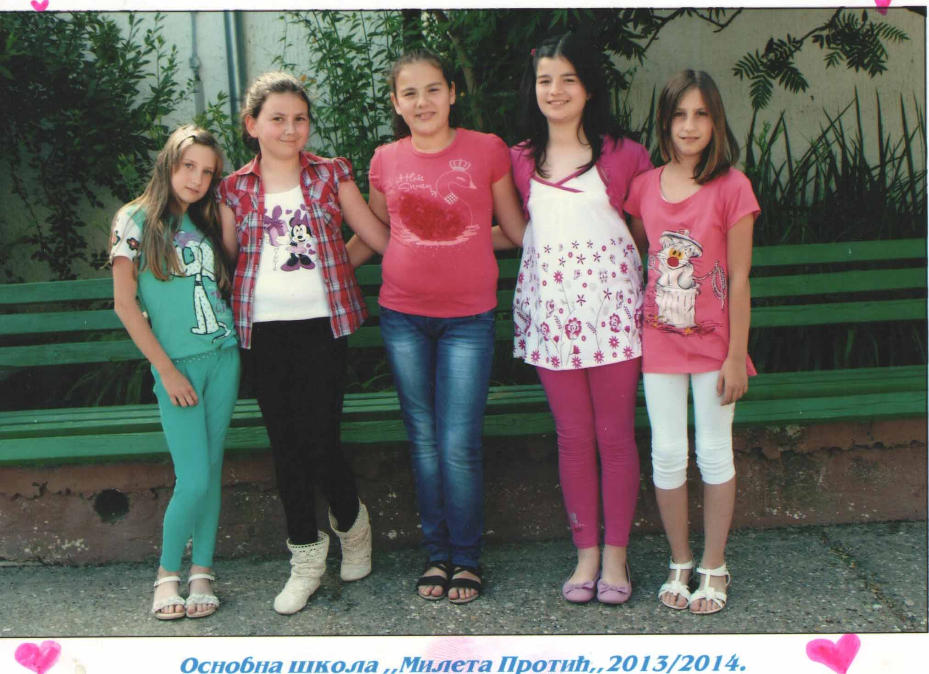

Slide 28
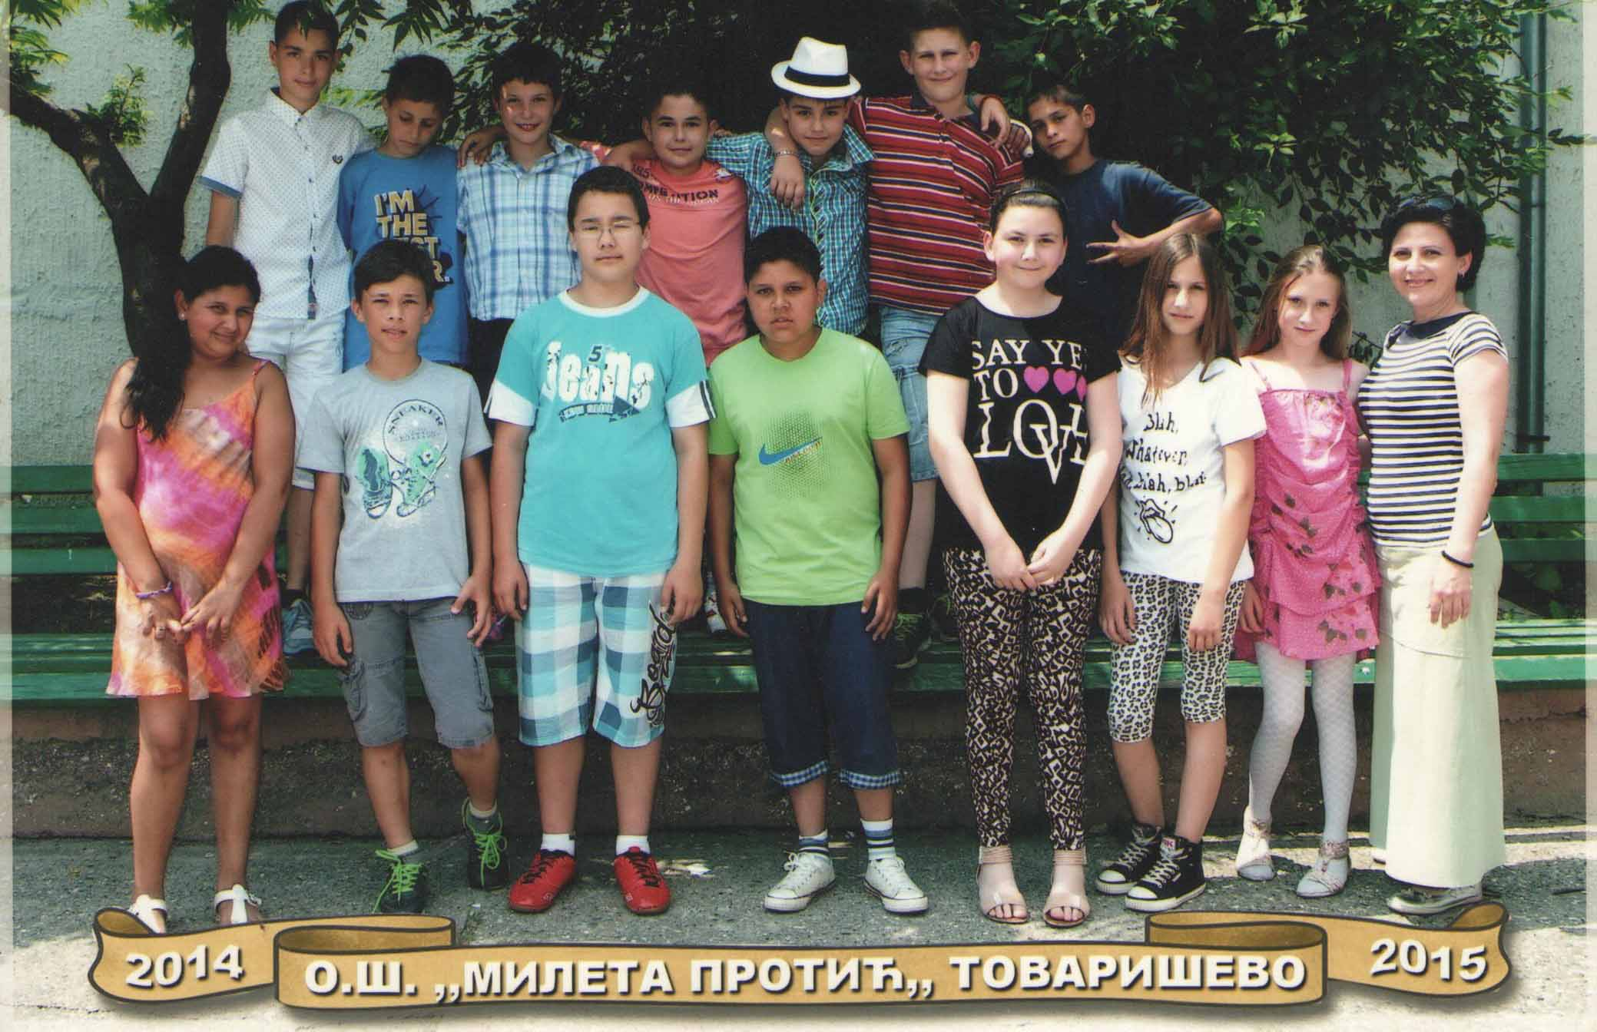

Slide 29
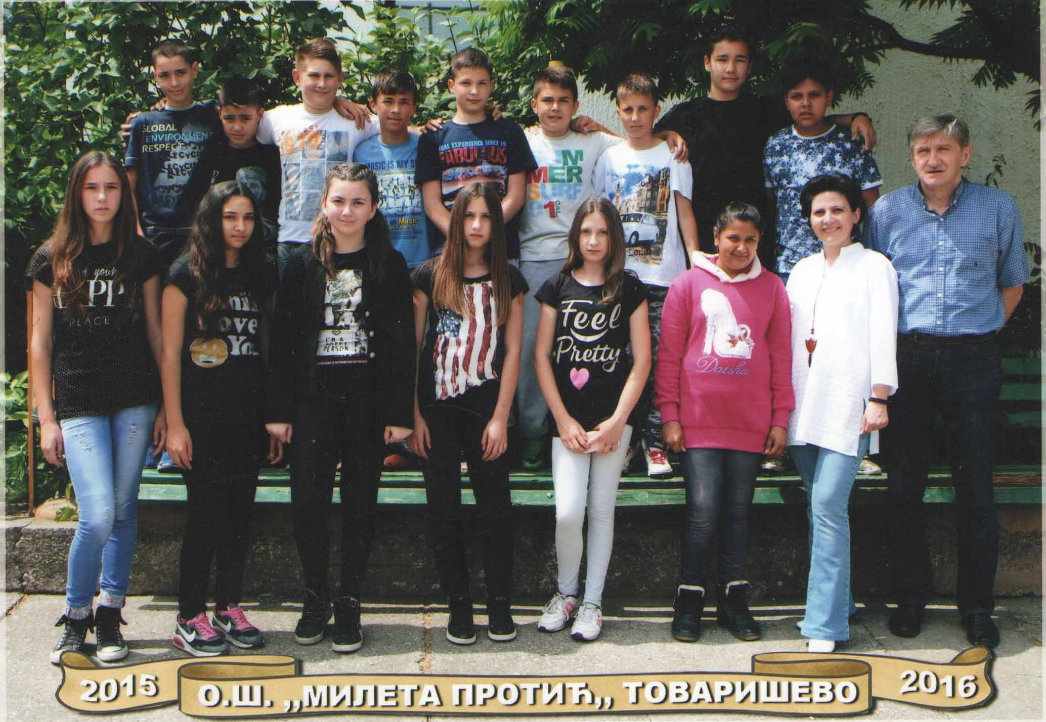

Slide 30
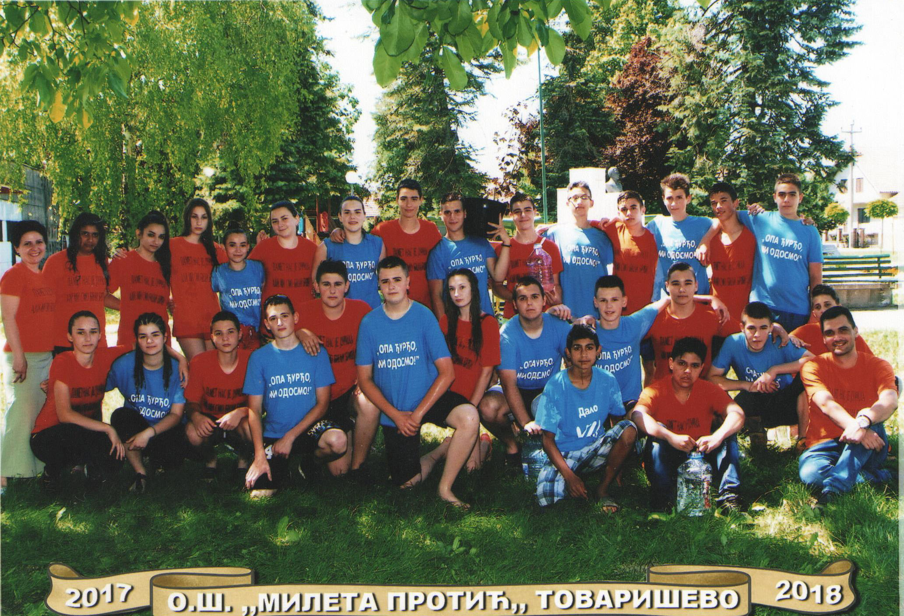

Slide 31


